Slide 1

2
EM LỚN LÊN TỪNG NGÀY
Bài
4
LÀM VIỆC THẬT LÀ VUI
Đọc mở rộng

Slide 2

Đọc mở rộng
1
Tìm đọc những bài viết về hoạt động của thiếu nhi
Thảo luận nhóm

Slide 3

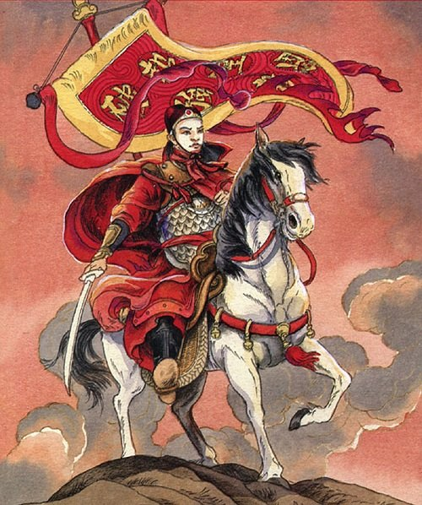

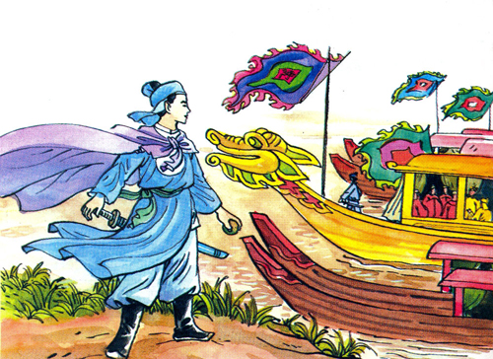


Anh hùng Trần Quốc Toản
Bài đọc “Bóp nát quả cam”

Slide 4


Slide 5
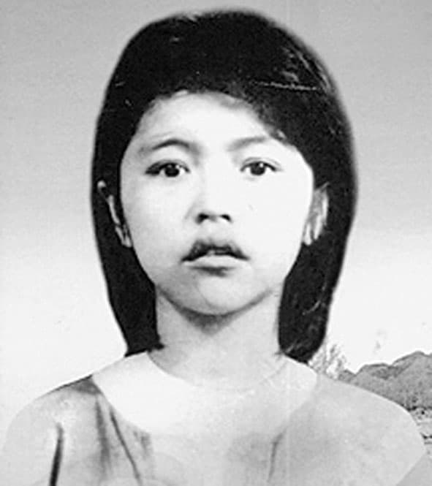

Nữ anh hùng Võ Thị Sáu

Slide 6
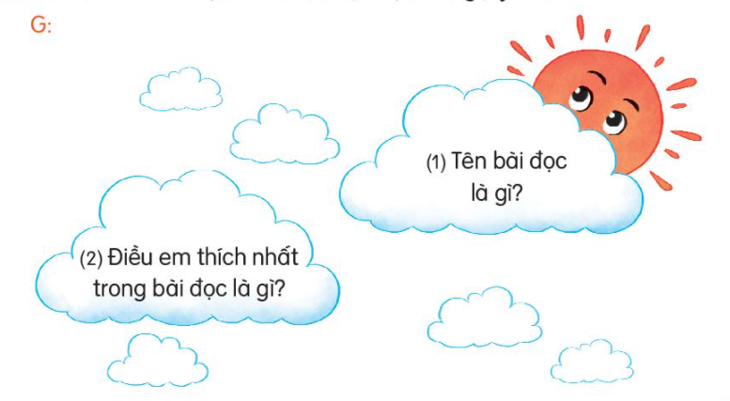
2
Trao đổi với các bạn về bài đã đọc dựa vào các ý sau.
Notes:
GV kích chuột vào từng ô cột A để hiện đáp án.

Slide 7





CÙNG TRAO ĐỔI

Slide 8






củng cố - dặn dò
Tìm những bài thơ hặc câu chuyện viết về trẻ em làm việc nhà.
Xem trước bài sau.

Slide 9
Tạm biệt và hẹn gặp lại
các con vào những tiết học sau!

